Slide 1

Zděný nízkoenergetický dům
Vysoká škola technická a ekonomická
Ústav technicko-technologický
Autor: David Kroc
Vedoucí bakalářské práce: Ing. et Ing. Petra Nováková
Oponentka bakalářské práce: Ing. Andrea Šandová

Slide 2
Obsah
Motivace a důvody k řešení daného problému
Cíl práce
Výzkumné otázky
Použité metody
Dosažené výsledky
Přínos práce
Závěrečné shrnutí
Doplňující dotazy vedoucí a oponenta

Slide 3
Motivace a důvody k řešení daného problému
Aktuální téma
Vlastní zájem
Prohloubení znalostí v daném tématu
Vliv nízkoenergetické výstavby
Aplikace navrhovaného řešení v praxi

Slide 4
Cíl práce
Studie nízkoenergetického rodinného domu
  Zděná konstrukce
  Vysoký komfort bydlení
  Nízké provozní náklady
Zpracování energetických výpočtů

Slide 5
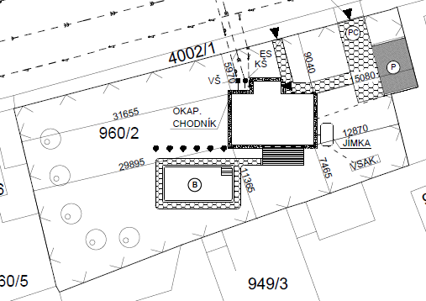
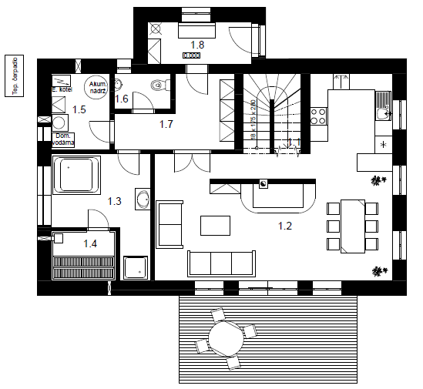
Výzkumné otázky
Studie rodinného nízkoenergetického domu
Situace pozemku
Půdorys 1.NP

Slide 6
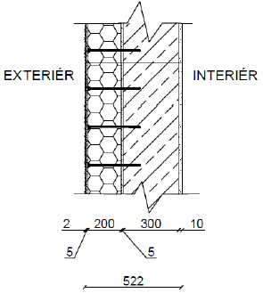
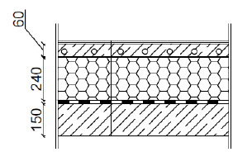
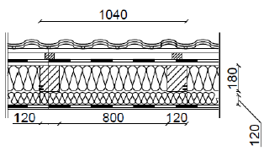
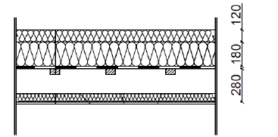
Výzkumné otázky
Obvodová stěna U = 0,126 W/m²K
Skladby obálkových konstrukcí domu
Podlaha U = 0,168 W/m²K
Střešní konstrukce U = 0,140 W/m²K
Strop pod nevytápěnou půdou U = 0,116 W/m²K

Slide 7
Výzkumné otázky
Cenové porovnání obvodových stěn
obvodová stěna | materiál (Kč) | práce (Kč) | zateplení soklu (Kč) | cena celkem (Kč)
EPS ISOVER GREY WALL | 341 228 | 135 329 | 55 351 | 531 908
Rockwool Frontrock | 397 642 | 137 081 | 55 351 | 590 074
YTONG LAMBDA tl. 500 mm | 483 339 | 130 032 | 47 685 | 661 056

Slide 8
Výzkumné otázky
Návratnost investic
obvodová stěna | Cena za vytápění na 1 rok (Kč) | úspora z vytápění za 1 rok (Kč) | Cena obvodové stěny (Kč) | Rozdíl cen obvodové stěny (Kč) | návratnost (rok)
Zdivo bez dodatečného zateplení | 21 425 |  | 387 654
LAMBDA tl. 500 mm | 16 528 | 4 897 | 661 056 | 273 402 | 55,8
Rockwool Frontrock | 14 079 | 7 346 | 590 074 | 202 420 | 27,6
EPS ISOVER GREY WALL | 13 467 | 7 958 | 531 908 | 144 254 | 18,1

Slide 9
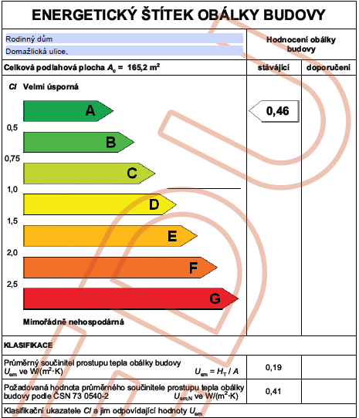
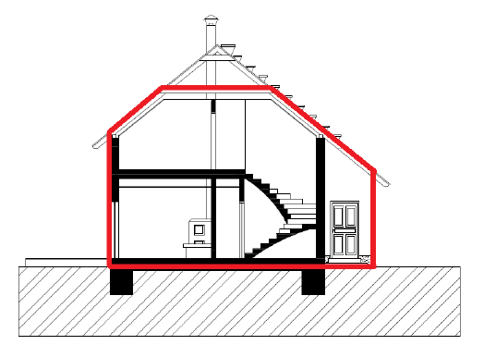
Použité metody
Vypracování architektonické studie rodinného domu
Tepelně – vlhkostní posouzení skladeb v programu Teplo 2014
Výsledné posouzení energetické náročnosti budovy v programu Energie 2015

Slide 10
Dosažené výsledky
Návratnost investic
Prostup tepla U dle normy ČSN 73 0540-2
Kondenzace vodní páry
Měrná potřeba tepla na vytápění 12 kWh/(m2.a)
Průměrný součinitel prostupu tepla 0,19 W/(m2.K)
Měrná neobnovitelná primární energie 36 kWh/(m2.a)
Výsledný měrný tok H

Slide 11
Přínos práce
Rozšíření dovedností v programech Teplo a Energie
Náhled do problematiky pasivních domů
Rozšíření znalostí v oblasti stavební fyziky a technického zařízení budov
Přehled ekonomicko - materiálového srovnání na realizaci stavebních konstrukcí

Slide 12
Závěrečné shrnutí
Dům splňuje požadavky pasivního standardu
Vysoký komfort bydlení pro čtyřčlennou rodinu
Nízké provozní náklady
Správný výběr obvodové stěny na základě tepelného a ekonomického porovnání
Cíl práce byl splněn

Slide 13
Doplňující dotazy Vedoucí
V protokolu z programu Energie používáte ”Celkovou energeticky vztažnou plochu” a ”Celkovou podlahovou plochu”. Vysvětlete prosím výpočet těchto pojmů a jaký je mezi nimi rozdíl.
Jako pomocný jste k hlavnímu zdroji vytápění zvolil krbovou vložku. Na co je potřeba dávat pozor při výběru krbové vložky do pasivního domu?

Slide 14
Doplňující dotazy oponenta
Bylo by zajímavé porovnat kompletní investiční náklady a určit celkovou dobu návratnosti na instalaci kompletu zařízení. Bude návratnost delší, popř. kratší, než doba technicko - ekonomické životnosti prvků (TČ, FV kolektory)?
Pokud by výpočet solárních zisků byl velmi nepříznivý, jaká opatření byste navrhl pro jejich eliminaci?

Slide 15
Děkuji za vaši pozornost
David Kroc

